Slide 1
CSS、SVG-轨迹动画
By 王昕

Slide 2
为什么选择分享轨迹动画？
前端开发中经常需要实现各种动画效果，特别是轨迹动画；比如球类的弧线轨迹运动，鱼类元素的游动轨迹、各类活动的飘落或震动轨迹等，因此这次就选择最常见的轨迹动画跟大家分享。

Slide 3
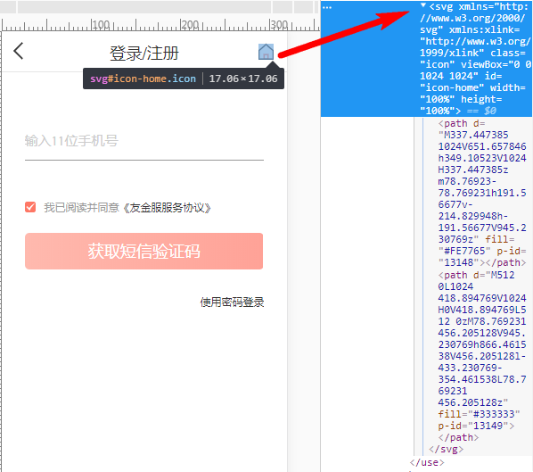
为什么选择用CSS、SVG实现？
其实JS结合Canvas或者Flash可以实现更加复杂多变的轨迹动画效果，但是结合我们日常开发需求，css更为常用；而且我们官网H5已经开始使用SVG图片，因此结合实际我选择总结了CSS、SVG实现轨迹动画（其实还有很多方式，比如GIF&帧动画；GIF现在已经很少用于动画展示了，图像通常很大且清晰度较差；帧动画这里也不做分享，通常复杂的轨迹动画若用帧动画实现同样需要非常多的图片，且不易修改）。

Slide 4
轨迹分类
直线
动画轨迹
曲线
不规则

Slide 5
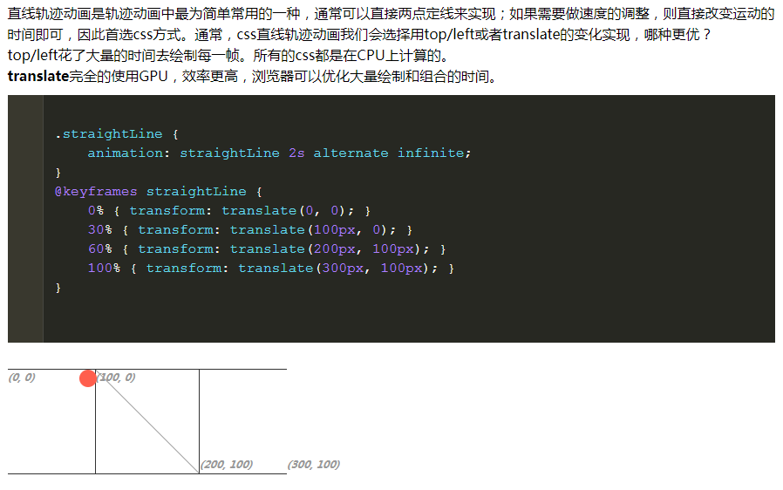
直线轨迹动画

Slide 6
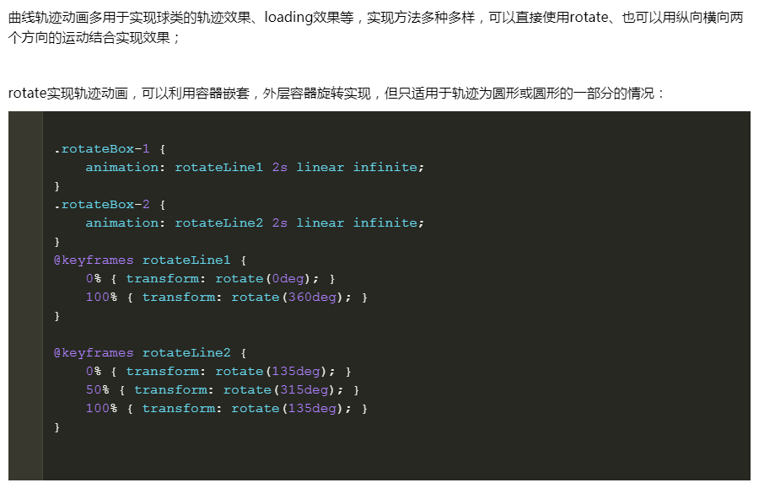
曲线轨迹动画

Slide 7
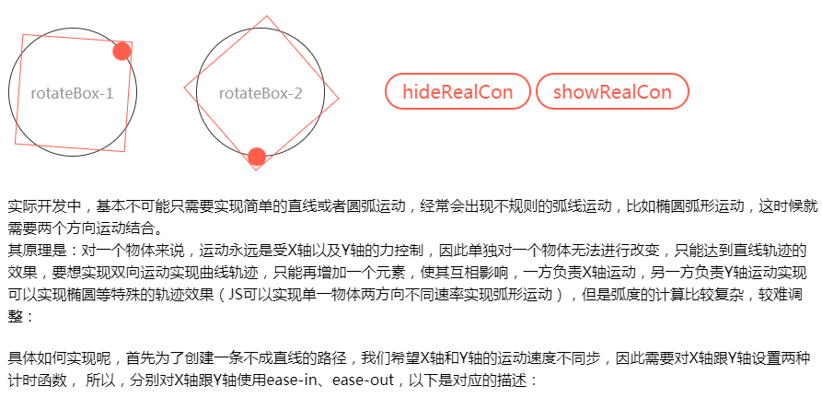
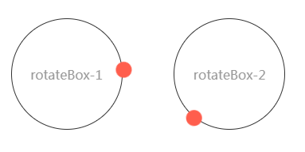

Slide 8
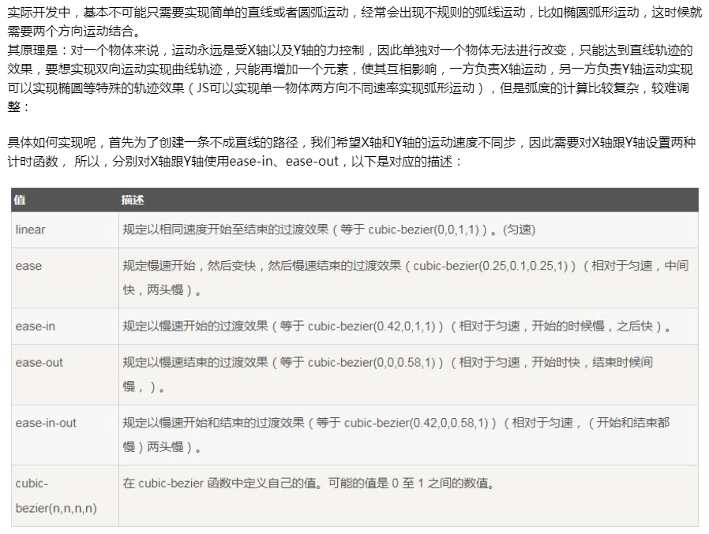

Slide 9
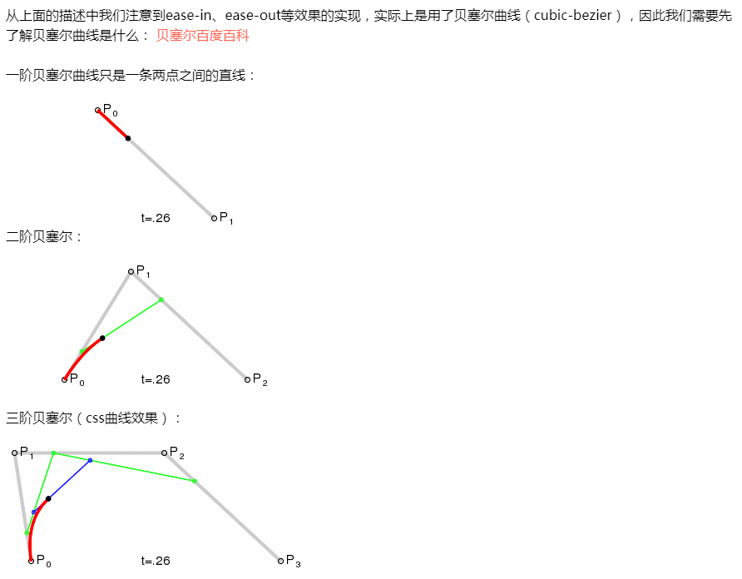
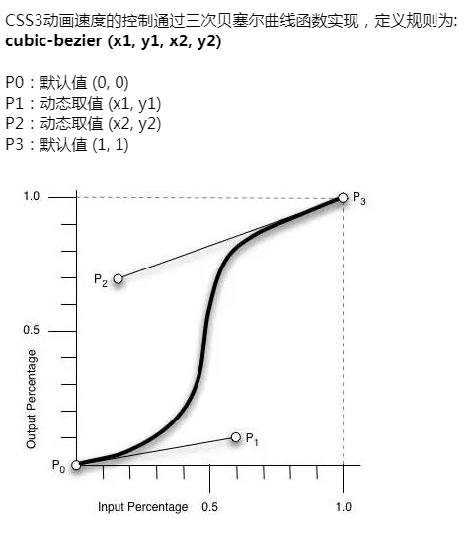

Slide 10
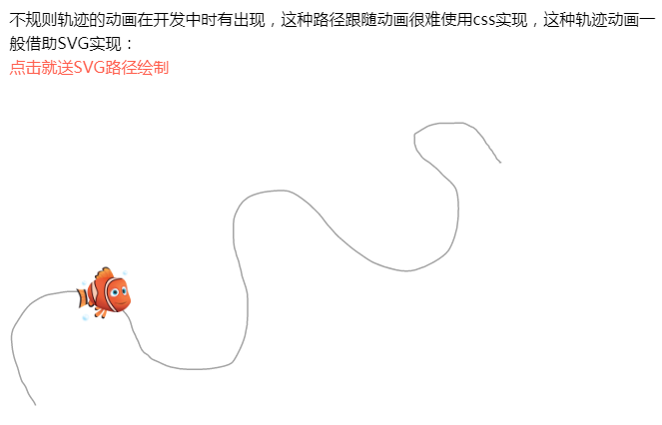
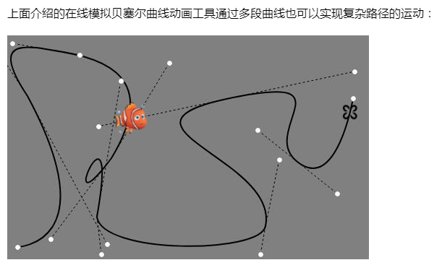
不规则轨迹动画

Slide 11
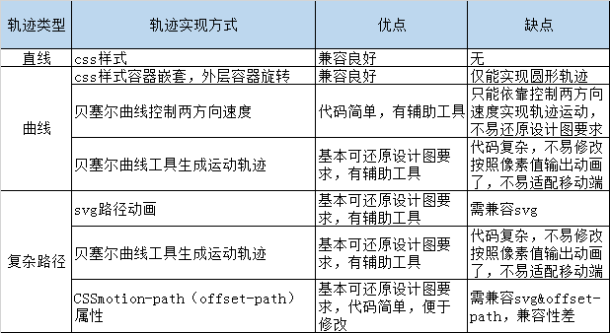
小结
具体开发中使用哪种方式还是需要我们根据需求及支持的终端、浏览器等按需采用
Notes:
在 “幻灯片放映”模式，单击箭头进入 PowerPoint 入门中心。

